Slide 1
CENTER ZA
VZGOJO, IZOBRAŽEVANJE IN USPOSABLJANJE VELENJE
CENTER FOR BEHAVIOUR, EDUCATION AND TRAINING VELENJE

Slide 2
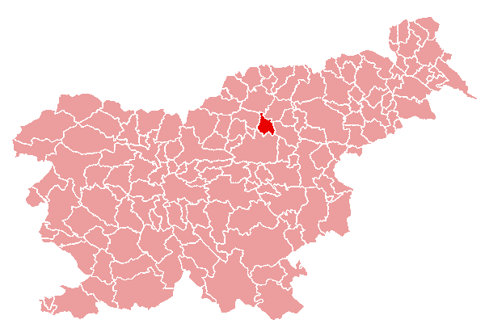
HUNGARY
AUSTRIA
I
T
A
L
Y
CROATIA

Slide 3
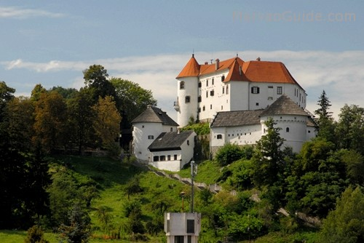
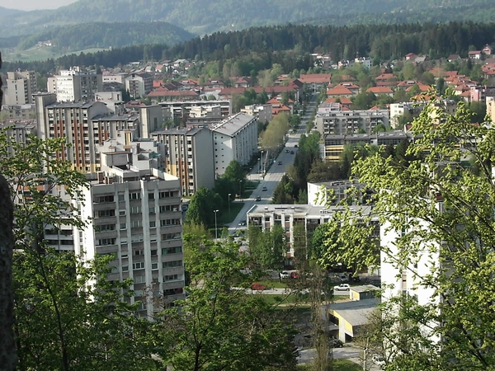
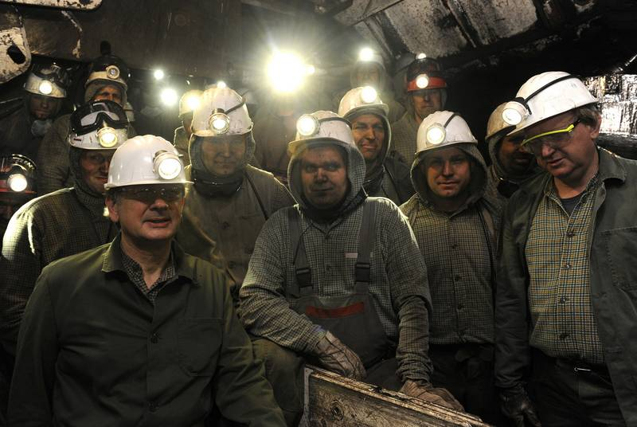

Slide 4
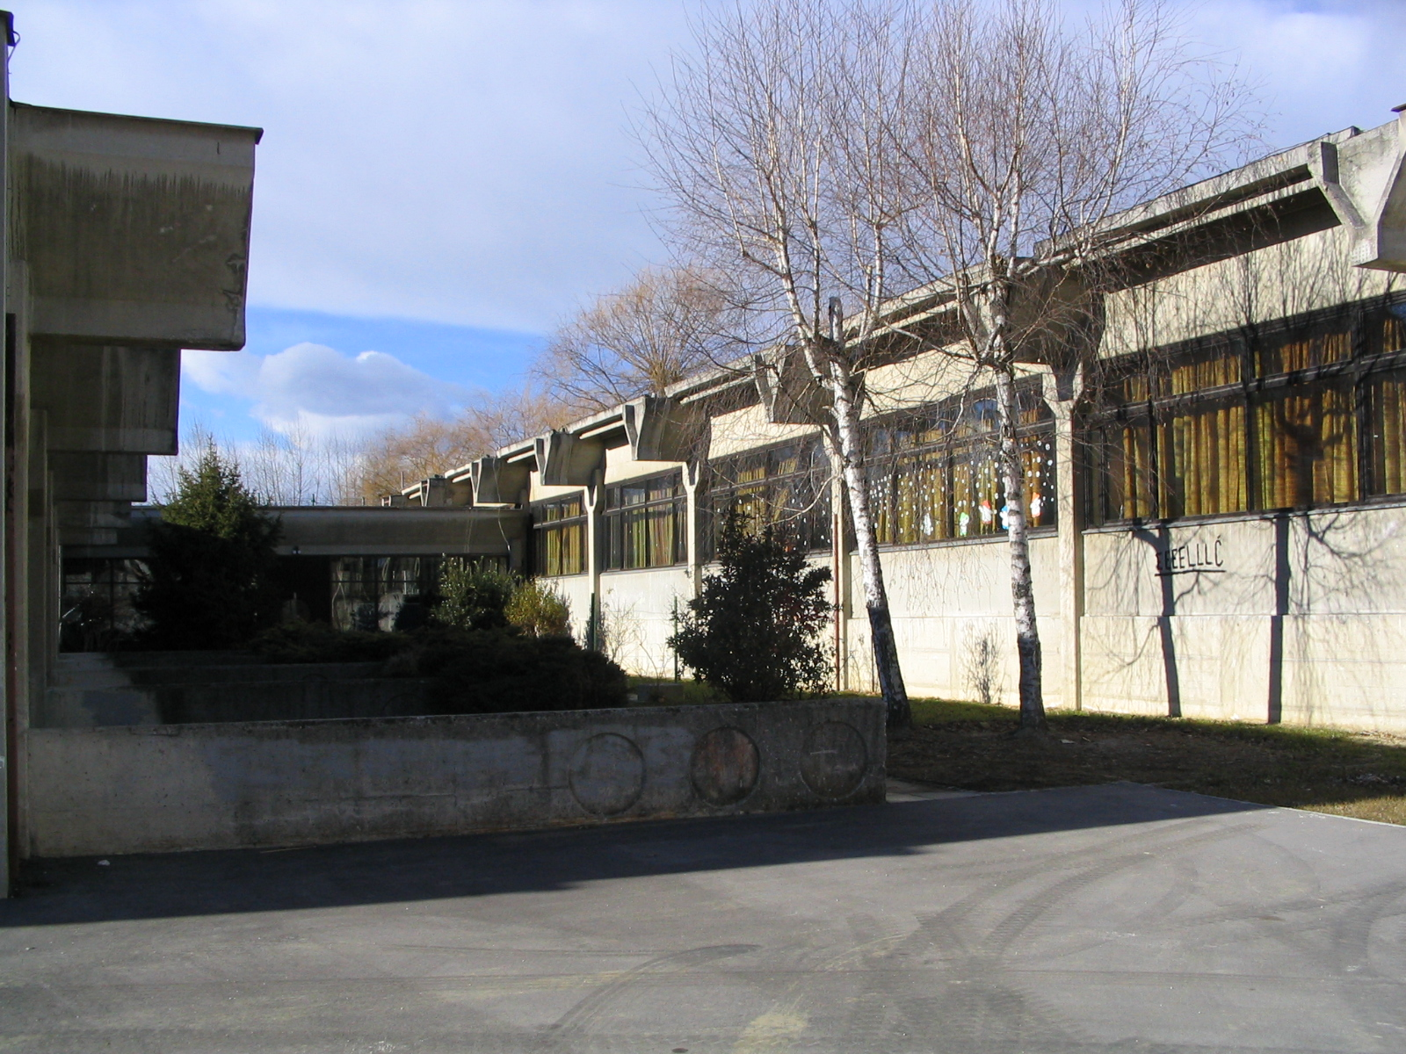
59 let naše šole
Mobilni specialni pedagogi
Za učence s primanjkljaji na
Posameznih področjih učenja
(15 osnovnih šol)
108 učencev
OSNOVNE INFORMACIJE
2 programa
Nižji
Izobrazbeni
standard
Posebni
program
zaposleni
Specialni pedagogi
ostali
Socialna delavka
Psihologinja
Delovna terapevtka

Slide 5
Lažja motnja v duš.razvoju
1. – 9. razred / 6 – 15 let
Dnevi dejavnosti:
Športni dnevi,
Naravoslovni dnevi,
Kulturni dnevi, Tehnični dnevi
Nižji izobrazbeni standard
Letna in zimska šola v naravi
Kaj se učimo?
Slovenščina
Gospodinjstvo
Matematika
Tehnika in tehnologija
Angleščina
Likovna umetnost
Družboslovje
Šport
Glasbena umetnost
Naravoslovje

Slide 6
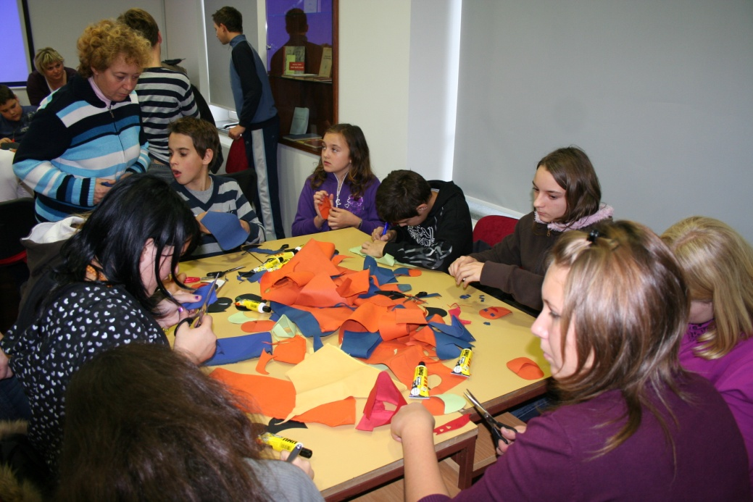
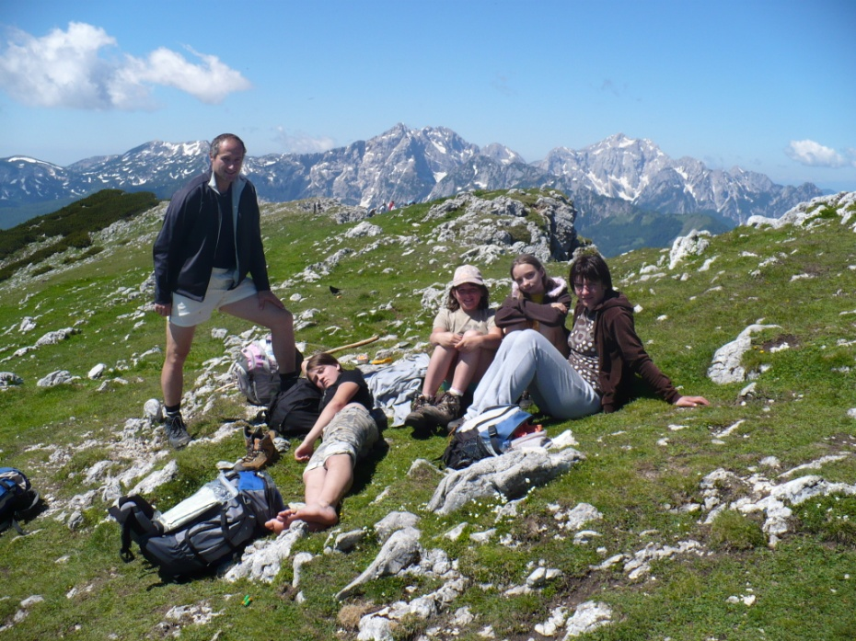
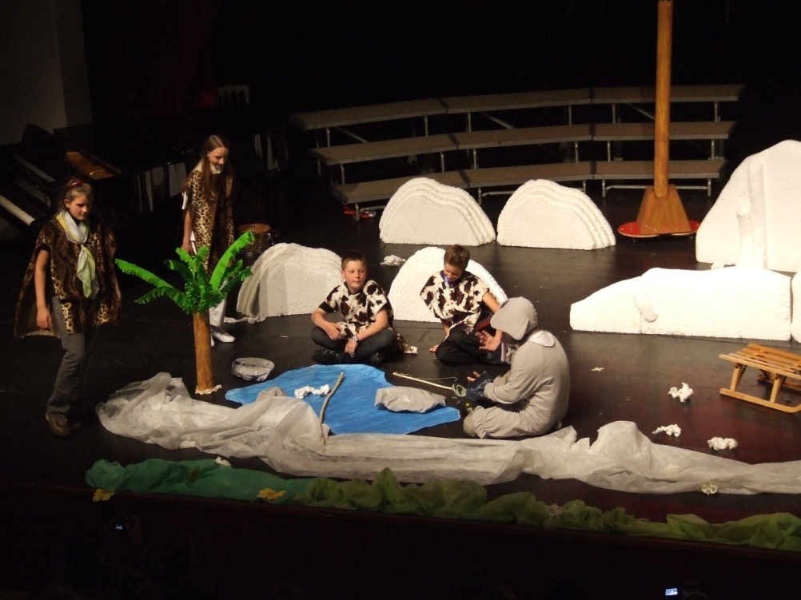
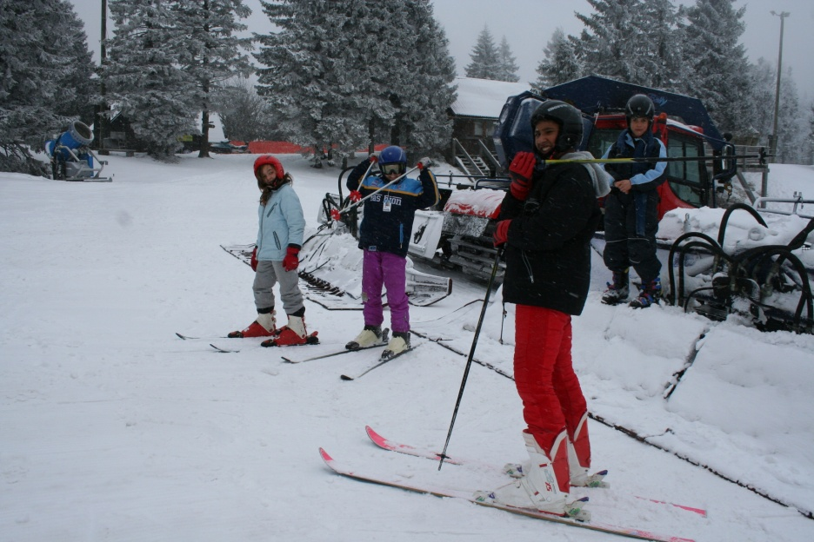

Slide 7
6 razvojnih stopenj; vsaka traja 3 leta,
Zmerna, težja in težka motnja v duševnem razvoju, kombinirane motnje
6 – 26 let
Dnevi dejavnosti:
Športni dnevi,
Naravoslovni dnevi,
Kulturni dnevi, delovni dnevi
Posebni program vzgoje in izobraževanja
Letovanje s šolo plavanja
Kaj se učimo?
Glasba
Splošna poučenost
Likovna vzgoja
Razvijanje samostojnosti
Gibanje in športna vzgoja
Delovna vzgoja

Slide 8
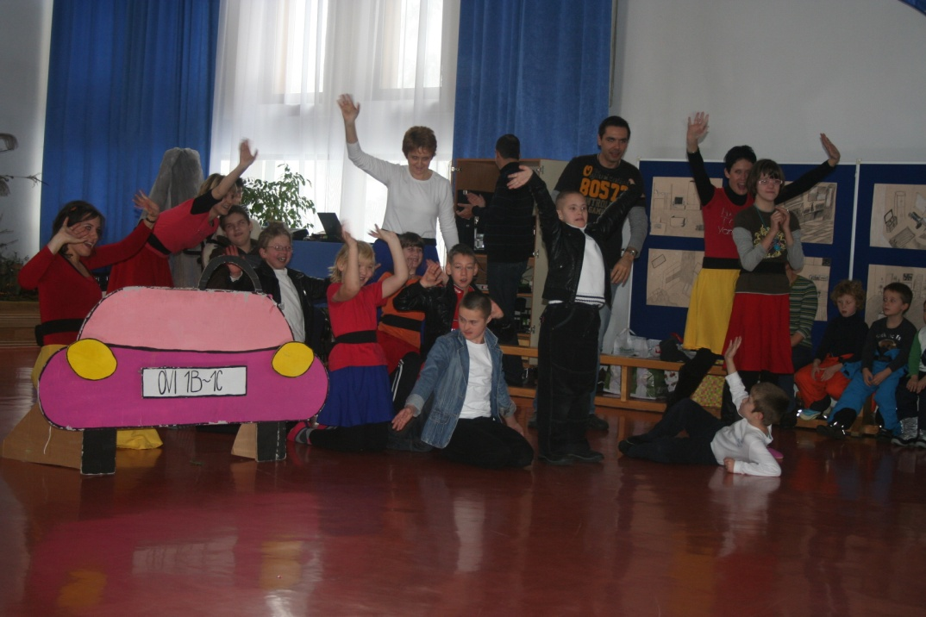
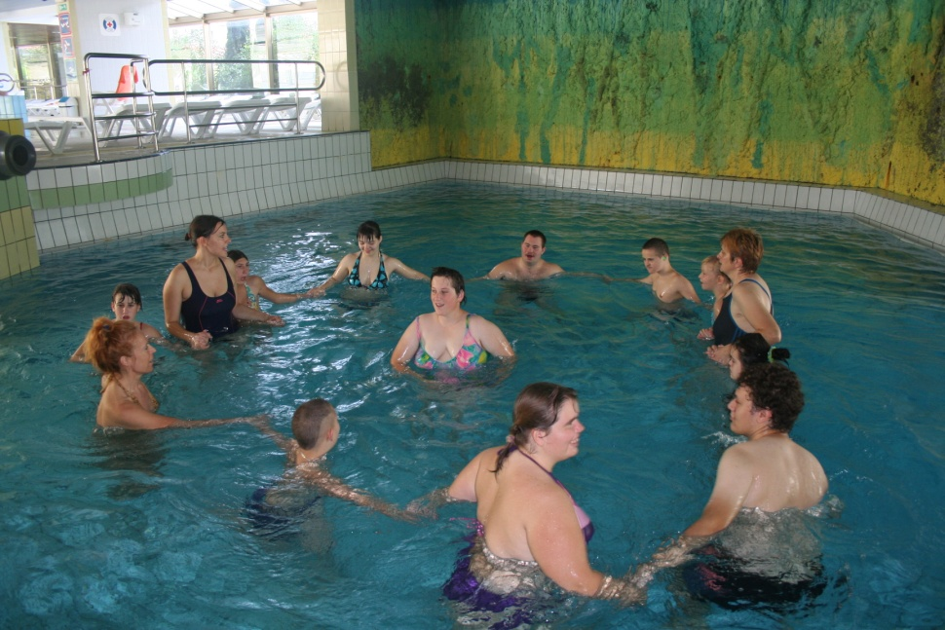
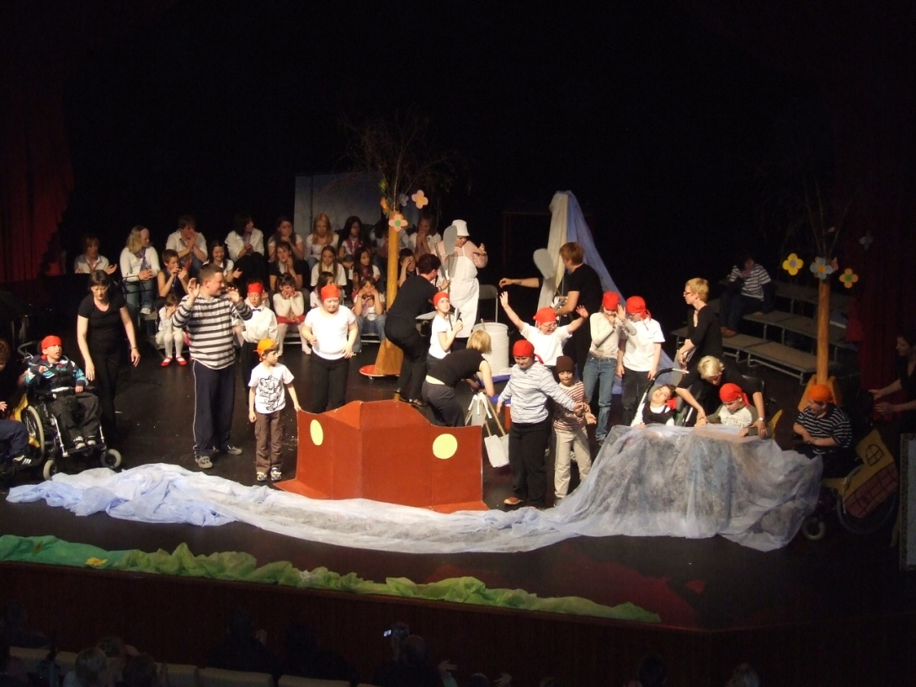
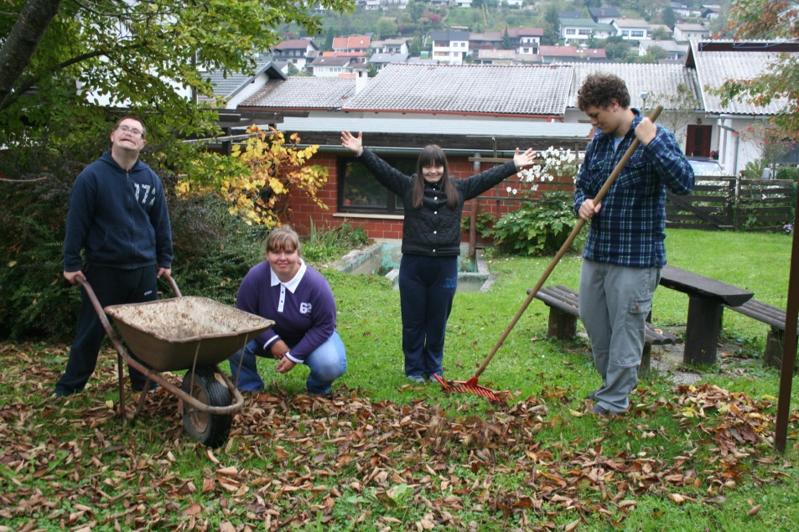

Slide 9
Aktivno sodelovanje na športnih, glasbenih, gledaliških tekmovanjih, dogodkih, srečanjih
Sodelovanje z okoljem
Udeležba na dogodkih lokalnega, regijskega in državnega pomena
Skupne aktivnosti z ostalimi šolami, institucijami in društvi

Slide 10
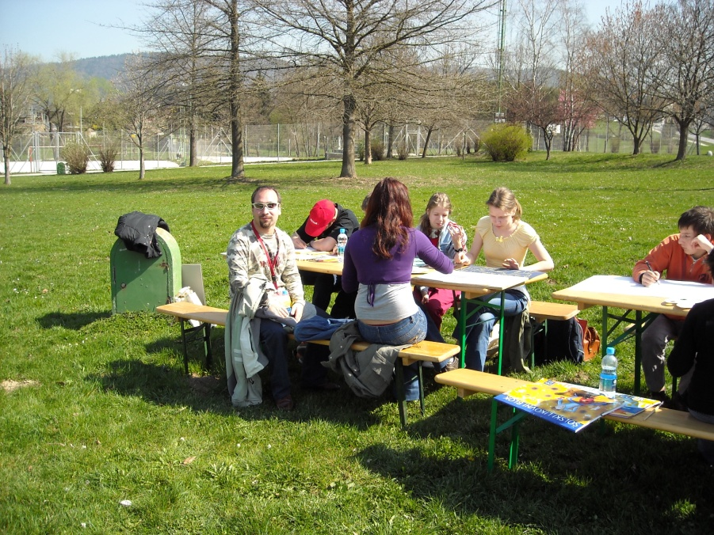
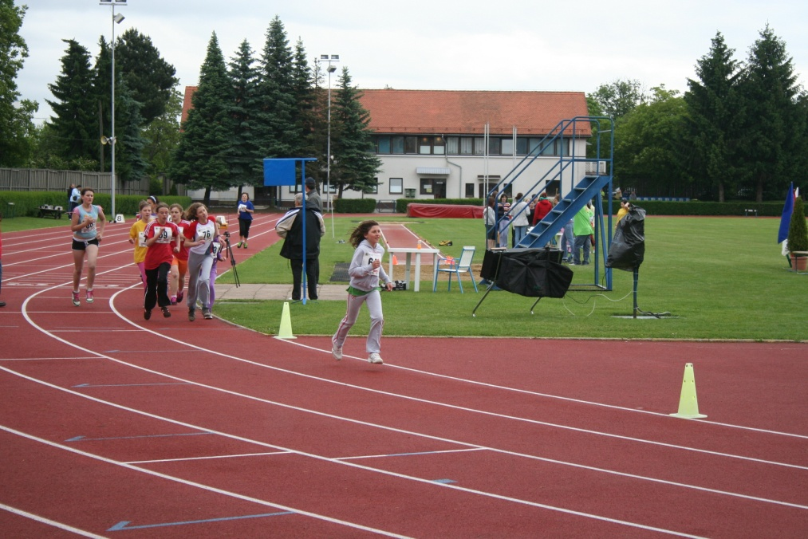
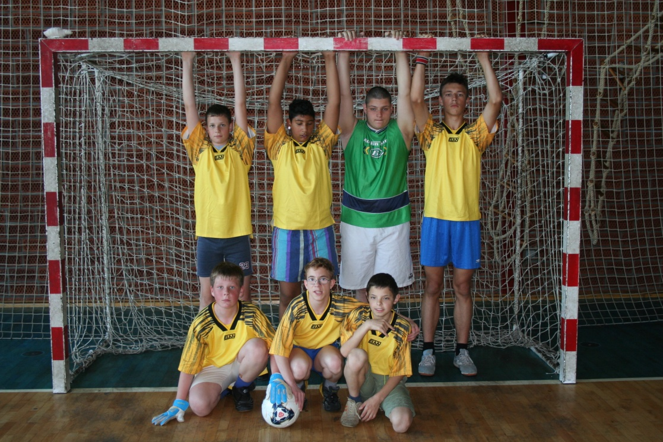
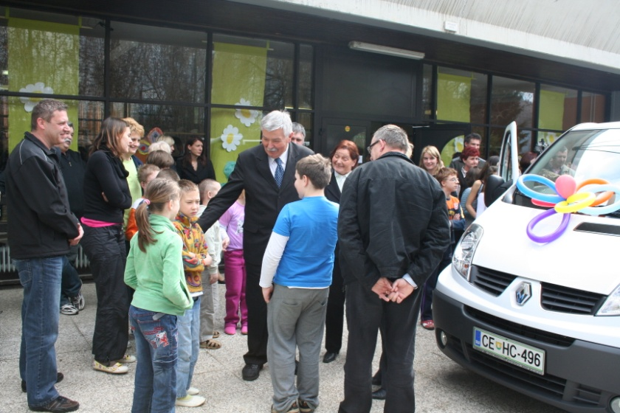

Slide 11
Večinskih osnovnih šolah
Izvaja strokovna predavanja za starše in strokovne delavce
Opravlja delo v
Vzgojno varstvenih zavodih
Mobilna socialno pedagoška služba
Dela z učenci, ki imajo čustvene in vedenjske težave
Sodeluje z :
Izdeluje globalne ocene funkcioniranja
Prepoznava močna področja in posebnosti
Krepi močna področja in odpravlja primanjkljaje
Izvajanja individualno ali skupinsko pomoč in treninge
Spremlja razvoj in napredek
Izdeluje primerne didaktične materiale
Vodstvom OŠ
Učitelji OŠ
Šolsko svetovalno službo OŠ
Starši učenca SUT
Zunanjimi inštitucijami

Slide 12
